Slide 1

STRATEJİ GELİŞTİRME DAİRESİ BAŞKANLIĞI
2019-2021 BÜTÇE HAZIRLAMA REHBERİ

Slide 2

Sunum Planı
Bütçe Hazırlık Mevzuatı ve Dokümanları
2019-2021 Kilis 7 Aralık Üniversitesi Bütçe Hazırlık Çalışmaları ve Hazırlanacak Formlar

Slide 3

Bütçe Hazırlık Mevzuatı ve Dokümanları
Merkezi Yönetim Bütçe Kanunu 5018 Sayılı Kamu Mali
Yönetim ve Kontrol Kanunun 15, 16, 17, 18 ve 19 uncu
maddeleri ile düzenlenmiştir.
Merkezî yönetim bütçesinin
hazırlanma
süreci,
Bakanlar
Kurulunun en geç eylül ayının ilk
toplanarak kalkınma planları, stratejik
haftası
sonuna
kadar
genel
planlar ve
ekonomik koşulların gerekleri doğrultusunda makro politikaları,
ilkeleri, hedef ve gösterge niteliğindeki temel
ekonomik
büyüklükleri de kapsayacak şekilde Kalkınma Bakanlığınca
hazırlanan orta vadeli programı kabul etmesiyle başlar.

Slide 4
Bütçe Hazırlık Mevzuatı ve Dokümanları
Orta Vadeli Program; 3 yıllık hazırlanır, ülke ekonomisinin uygulanmasında ilke, politika ve öncelikler belirlenir. Kalkınma Bakanlığı tarafından hazırlanır (BKK)’ca karara bağlanır.
Orta Vadeli Mali Plan ; 3 yıllık hazırlanır, üç yıla ilişkin merkezi
yönetim bütçesi toplam gelir ve gider tahminleriyle, kamu
idarelerinin
Bakanlığınca
ödenek teklif tavanları belirlenir. Maliye
hazırlanır, Yüksek Planlama Kurulu tarafından
karara bağlanır.
Bütçe Hazırlama Rehberi ; Bütçe tekliflerinin hazırlanmasına
ışık tutan ayrıntılı açıklama dokümanıdır.

Slide 5

Bütçe Hazırlık Mevzuatı ve Dokümanları
Bütçe Hazırlama Rehberi
Bütçe hazırlama rehberinde;
GENEL İ LKELER (Bütçe hazırlık sürecinde idarelerin uymaları gereken genel ilkelere yer verilmektedir.)
ANALİTİK BÜTÇE SINIFLANDIRMASI
DİĞER HUSUSLAR
yer almaktadır.

Slide 6

Bütçe Hazırlık Mevzuatı ve Dokümanları
Bütçe Hazırlama Rehberi
A. GENEL İ LKELER
1. Bütçe teklifleri; çok yıllı bütçeleme anlayışı çerçevesinde 2019-2021
dönemini kapsayacak şekilde hazırlanacaktır.
2. Ödenek teklifleri (01.4 ve 02.4 ‘ Geçici Personel ,01.3 ve 02.3 İşçiler ve 03 kalemindeki bütün fişler) ile ilişkin bütçe fişlerinde, hizmet maliyeti hesaplanmasına ilişkin ayrıntılı ve somut verilere yer verilecektir.
3. İdareler, bütçelerini
hizmet öncelikleri ve performans hedeflerini
dikkate alarak Orta Vadeli Mali Plan ekinde yer alan ödenek teklif
tavanları dahilinde hazırlayacaklardır. (2019 ve
2020 yılları bütçe
tekliflerinin hazırlanmasında 2018 Merkezi Yönetim Bütçe Kanununda bu yıllar için öngörülen tutarlar esas alınacaktır. 2021 yılında ise 2020 yılı için öngörülen tutarlar dikkate alınmak suretiyle bütçe teklifi yapılacaktır.) Bu verilere bir sonraki slaytta gösterilen e-bütçe sayfasından ulaşılacaktır.

Slide 7

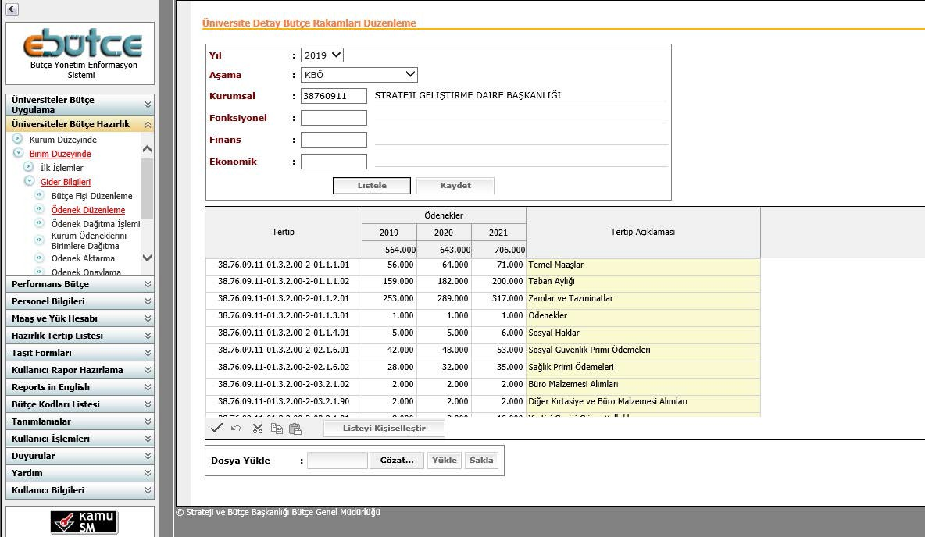
Bütçe Hazırlık Mevzuatı ve Dokümanları
Bütçe Hazırlama Rehberi

Slide 8

Bütçe Hazırlık Mevzuatı ve Dokümanları
Bütçe Hazırlama Rehberi
A. GENEL İ İLKELER
4. İdareler, bütçe tekliflerini Analitik Bütçe Sınıflandırmasına ilişkin
bölümlerde yer verilen esas ve usullere uygun olarak hazırlayacaklardır.
izleyen
Bütçe tekliflerinin hazırlanmasında her bir birimin yürütmekte olduğu hizmetler gözden geçirilerek ihtiyaç duyulmayan, öncelik taşımayan veya mükerrerlik arz eden hizmetler için ödenek teklif edilmeyecek, devamına ihtiyaç duyulan hizmetler için önceki yıl verileri de ortaya konularak bu rehberde belirtilen esaslar dahilinde ödenek teklif edilecektir.
Mali hizmetler birimleri, bütçe tekliflerinin tavan dahilinde hazırlanmasını sağlamak üzere gerekli koordinasyonu yürüteceklerdir.

Slide 9

Bütçe Hazırlık Mevzuatı ve Dokümanları
Bütçe Hazırlama Rehberi
B. ANALİTİK BÜTÇE SINIFLANDIRMASI
Analitik Bütçe Sınıflandırması; giderin (kurumsal, fonksiyonel, finansman tipi ve ekonomik sınıflandırma), gelirin ve finansmanın sınıflandırması olmak üzere üç bölümden oluşmaktadır.
Kurumsal sınıflandırmada, Yönetim yetkisi, bütçe sistemi içinde yer alan idari yapı temel alınmıştır.
Fonksiyonel sınıflandırma, Devlet faaliyetinin türünü göstermek üzere tasarlanmıştır.
Finansman tipi sınıflandırma, harcamanın hangi kaynakla finanse edildiğini gösterir.
Ekonomik sınıflandırma, devlet faaliyetlerinin, milli ekonomi
üzerindeki etkilerine göre gruplanmasıyla oluşturulmuştur.

Slide 10

Bütçe Hazırlık Mevzuatı ve Dokümanları
Bütçe Hazırlama Rehberi
B. ANALİTİK BÜTÇE SINIFLANDIRMASI
KURUMSAL |  |  |  | FONKSĠYONEL |  |  |  | FĠN. | EKONOMĠK
I | II | III | IV | I | II | III | IV | I | I | II | III | IV
38 | 76 | 00 | 01 | 09 | 4 | 1 | 00 | 2 | 01 | 1 | 1 | 01
Kurumsal sınıflandırma
38: Yükseköğretim Kurumları
76:Kilis 7 Aralık Üniversitesi
01:Üst Yönetim, Akademik ve İdari Birimler
Not: Bu verilere Analitik Bütçe sınıflandırma rehberinde bulunmaktadır.

Slide 11
Bütçe Hazırlık Mevzuatı ve Dokümanları
Bütçe Hazırlama Rehberi
C. D İ ĞER HUSUSLAR
Bütçe teklifleri hazırlanırken ‘Bütçe Hazırlama Rehberi’ doğrultusunda belirtilen
ilke ve standartlar ile kodlama sistemine uyulacaktır..
Giderin sınıflandırılmasında kurumsal, fonksiyonel, finansman tipi ve ekonomik
kodların en detayını içerecek düzeyde (IV) hazırlanacaktır.
0987^{w}9869^{w}89^{w}
2019-2021 dönemi bütçe tekliflerinde 1.000 TL ve katlarındaki tutarlara yer
verilecektir.
Ekonomik sınıflandırmanın IV. düzeyinde hazırlanan bütçe fişlerinin gerekçelerinde genel ifadeler yerine hesaplamalara dayanan ayrıntılı bilgilere yer verilecektir.
Bu zorunluluğa uymadığı tespit edilen bütçe teklifleri, noksanlıkları giderildikten sonra değerlendirmeye alınacaktır.

Slide 12
Bütçe Hazırlık Mevzuatı ve Dokümanları
Bütçe Hazırlama Rehberi
FORMLARA İLİŞKİN GENEL BİLGİLER
Birimler bütçe hazırlık çalışmalarında yer alan formları, aşağıda belirtilen bilgi ve
açıklamalar doğrultusunda dolduracaklardır.
Formlar A4 kağıdı ebadında olacak ve eksiksiz olarak doldurulacaktır.
Birimlerin dolduracağı bazı formlarda yer alan bilgilere, merkezi yönetim bütçe kanunu, eki belgeler ve bütçe gerekçesinde yer verileceğinden, formların doldurulması hususunda gereken hassasiyetin gösterilmesi gerekmektedir.
3) Yılso nu ha rca m a ta hm in b ilgileri d e ö d enek tek lifleri g ib i e -b ütçe o rta m ına girilecektir. Geçmiş yıl bilgileri ile harcama bilgileri ise sistem tarafından otomatik olarak üretilecektir. Yılsonu harcama tahminleri, geçmiş yıl gerçekleşmeleri, Haziran ayı harcamaları, önümüzdeki döneme ilişkin tahmin ve beklentiler dikkate alınarak gerçekçi bir şekilde yapılacaktır.

Slide 13
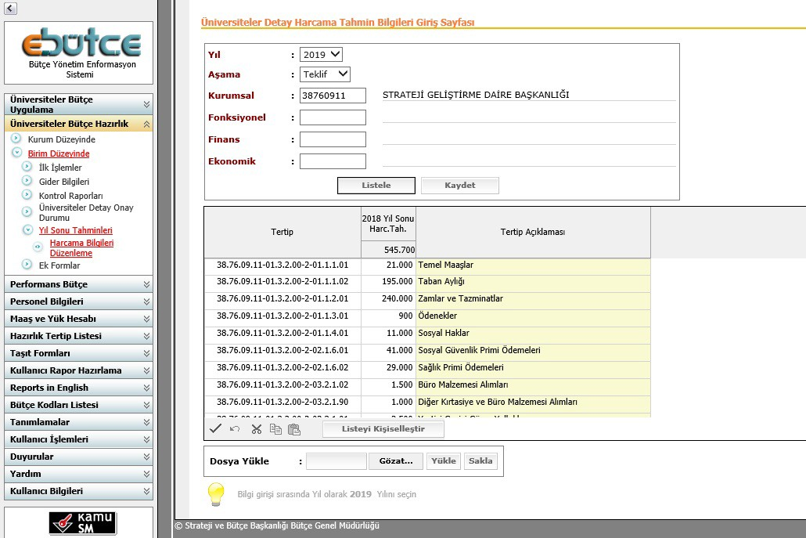
Bütçe Hazırlık Mevzuatı ve Dokümanları
Bütçe Hazırlama Rehberi
Bütçe hazırlık girilecektir.
çalışmalarında
ilk olarak
yıl sonu harcama tahminleri sisteme
2018 Yıl Sonu Harcama Tahmini Kısmına yazılacak tutarların belirlenebilmesi için ,haziran itibarı ile yapılan harcamalara bir sonraki sunumda gösterilen ödenek durum masraf cetvelinden ulaşılabilir.
Yıl içerisinde dörtlü düzeyde harcama yapılan ve listede çıkmayan tertipler liste sonuna eklenerek yıl sonu harcama tahminleri girilecektir.

Slide 14
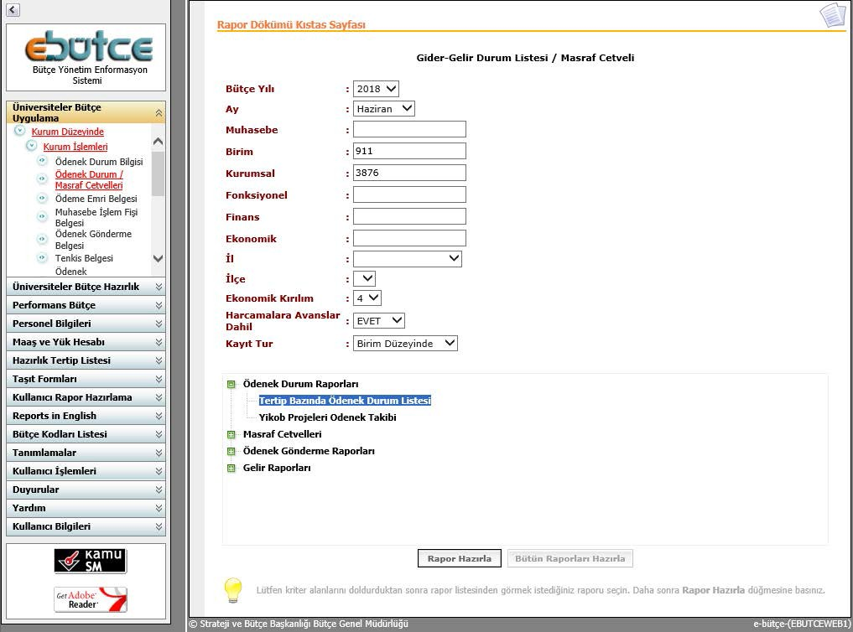
Bütçe Hazırlık Mevzuatı ve Dokümanları
Bütçe Hazırlama Rehberi
Ödenek Durum Masraf Cetveli ;
şeklinde alınır.

Slide 15
Bütçe Hazırlık Mevzuatı ve Dokümanları
Yıl Sonu Harcama Tahmini Hazırlama
01 Personel Gideri 02 Sosyal Güv.Dev.Prim Giderleri
Yıl sonu harcama tahmin sütununa yazmanız gereken 01 ve 02 kodlarına ait 4. kırılım
(Örn:01.1.1.01 gibi) yıl sonu harcama tutarlarını bulabilmeniz için;
-Cetveldeki harcama tutarının (Haziran-2018 ayı itibarı ile) % 7 artırımlı tutarı bulunarak ikinci altı aylık dönemi kapsayan harcama tahmini belirlenir. İki dönemin toplamı ile yıl sonu harcama tahmini oluşur.
ÖRNEK I.
Altı Aylık Harcama : 26.629,75
Altı Aylık Harcama Hesaplama : 26.629,75 x %7
II. Altı Aylık Toplam Harcama : 28.493,83
I. Altı Aylık Harcama + II. Altı Aylık Harcama = 2017 Yıl Sonu Harcama Tahmini
26.629,75 + 28.493,83 = 55.123,58
-55.123,58 e-bütçede Yıl Sonu Tahmini/Harcama Bilgileri Düzenleme Üniversiteler Detay Harcama Tahmin Bilgileri sayfasındaki 2018 Yılsonu Harcama Tahmini Sütununa 55.000 olarak yazılacak.

Slide 16
Bütçe Hazırlık Mevzuatı ve Dokümanları
Bütçe Hazırlama Rehberi
03 Mal ve Hizmet Alım Giderleri
03 koduna ait yıl sonu harcama tutarlarının belirlenmesinde ise;
Tertibin karşısındaki KBÖ olarak belirtilen tutar (varsa o tertibe şimdiye kadar yapılan ekleme ve aktarmalar ilave edilerek oluşan miktar) yıl sonu harcama tutarı olarak yazılacaktır. (Tertipte bulunan ödeneğin yılsonuna kadar harcanması planlanan tutarlar olmasına dikkat ediniz.)
Örn ek : 03.5.2.02 Telefon Abonelik Kullanım ücreti tertibinizde 1.000 TL ödenek var. Yılsonuna kadar gelen faturalar toplam harcama tutarı 600 TL olması planlanmaktadır. Yılsonu harcama tahminine 600 TL girilmesi gerekmektedir.

Slide 17

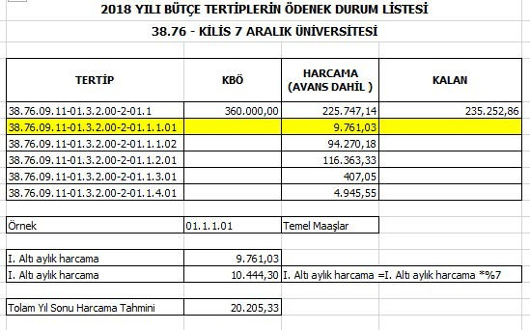
Bütçe Hazırlık Mevzuatı ve Dokümanları
Bütçe Hazırlama Rehberi
ÖDENEK DURUM MASRAF CETVELİ

Slide 18

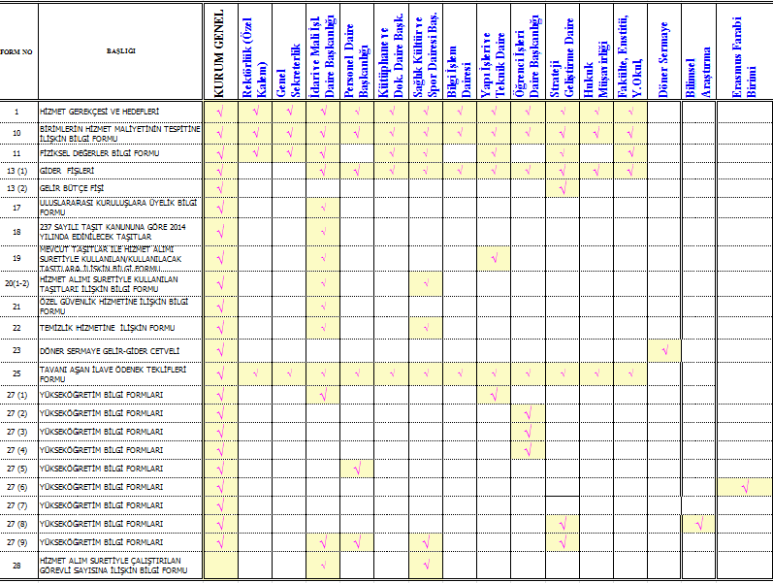
Bütçe Hazırlık Mevzuatı ve Dokümanları
Bütçe Hazırlama Rehberi
BÜTÇE HAZIRLIK ÇALIŞMALARINDA KULLANILACAK FORMLAR

Slide 19

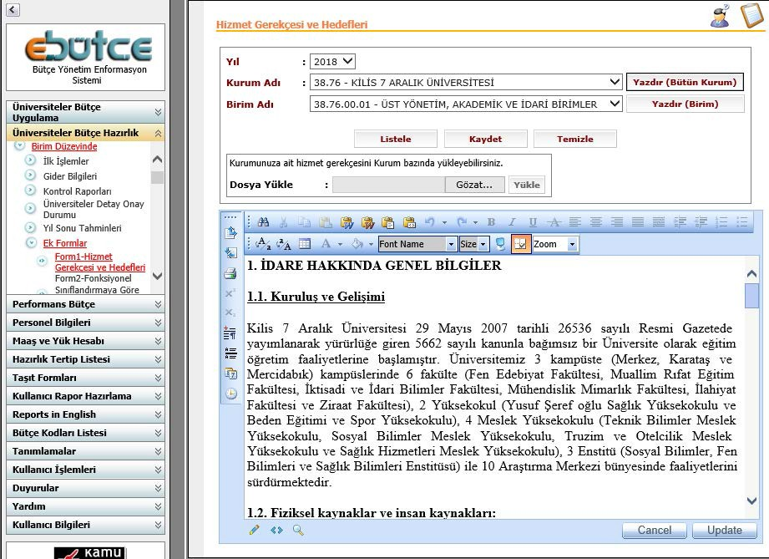
Bütçe Hazırlık Mevzuatı ve Dokümanları
Bütçe Hazırlama Rehberi
FORM -1 :HİZMET GEREKÇESİ VE HEDEFLERİ

Slide 20

Bütçe Hazırlık Mevzuatı ve Dokümanları
Bütçe Hazırlama Rehberi
İdare hakkında genel bilgileri, kuruluşu, gelişimi, fiziksel kaynaklar, insan
kaynakları, öğrenci sayısı ve fonksiyonel gerekçeleri ayrıntılı bir şekilde yazılacaktır.
Hizmet Gerekçesi aşağıdaki maddeler halinde hazırlanması gerekmektedir.
İDARE HAKKINDA GENEL BİLGİLER
  Kuruluş ve Gelişim
  Fiziksel Kaynaklar ve İnsan Kaynakları
FONKSİYONEL GEREKÇE
  Eğitim Hizmetleri
  Akademik Eğitimin Niteliği ve Kalitesine İlişkin Hizmetler
  Öğrencilerin Niteliğinin ve Gelişiminin Desteklenmesi
  Eğitim Öğretim Teknikleri ve Altyapısının Geliştirilmesi
  Akademik Altyapının Güçlendirilmesi
  AR-GE Faaliyetlerinin Geliştirilmesi

Slide 21

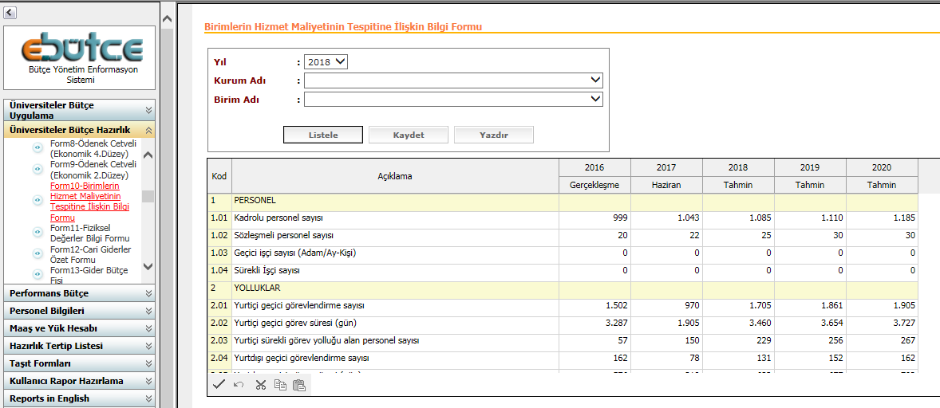
Bütçe Hazırlık Mevzuatı ve Dokümanları
Bütçe Hazırlama Rehberi
FORM -10 :BİRİM HİZMETLERİNE İLİŞKİN BİLGİ FORMU
Birimlerin Hizmetlerine ilişkin Bilgi Formu Üniversitemiz ile Cumhurbaşkanlığı Strateji ve Bütçe Başkanlığı Uzmanları arasında bütçe savunması esnasında önemlilik arz ettiğinden biriminiz ile ilgili bu forma doldurulacak bilgilerin eksiksiz tam olması gerekmektedir. İlgili form doldurularak Başkanlığımıza biriminiz tarafından teslim edilecek bütçe dosyasına eklenilecektir.

Slide 22

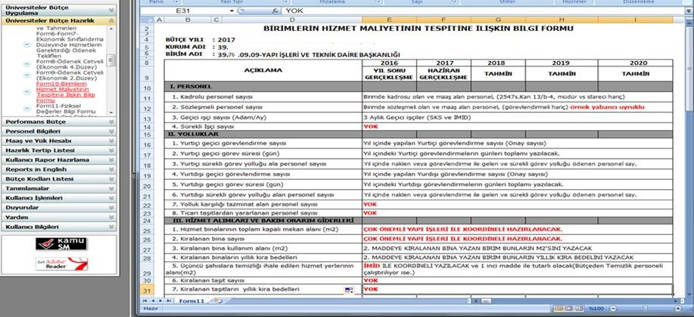
Bütçe Hazırlık Mevzuatı ve Dokümanları
Bütçe Hazırlama Rehberi
FORM -10 :BİRİM HİZMETLERİNE İLİŞKİN BİLGİ FORMU

Slide 23

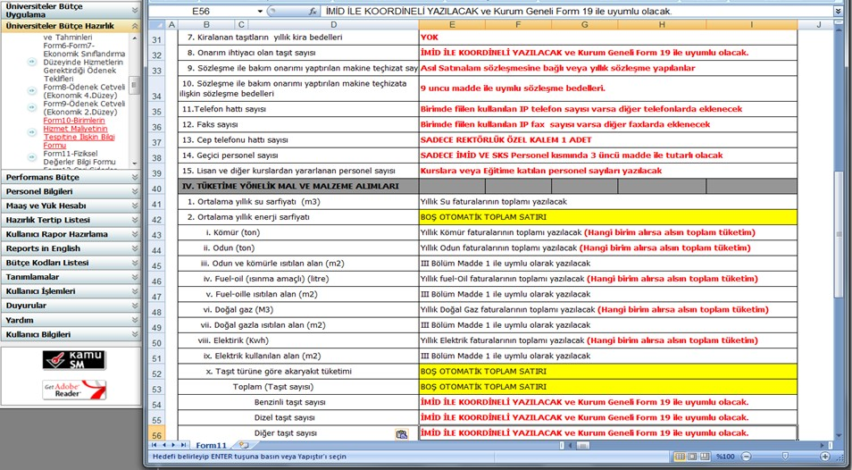
Bütçe Hazırlık Mevzuatı ve Dokümanları
Bütçe Hazırlama Rehberi
FORM -10 :BİRİM HİZMETLERİNE İLİŞKİN BİLGİ FORMU

Slide 24
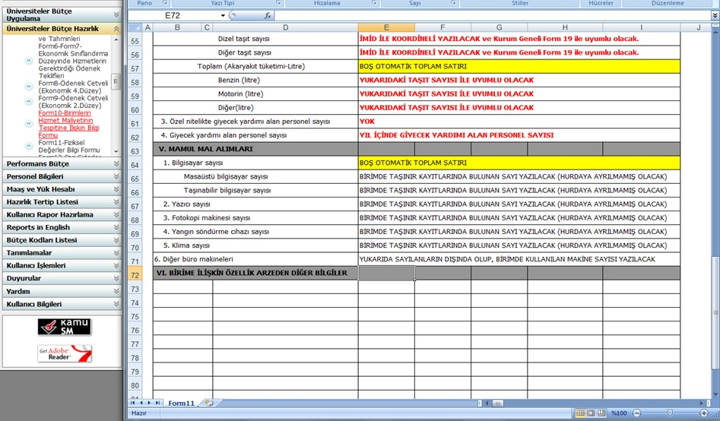
Bütçe Hazırlık Mevzuatı ve Dokümanları
Bütçe Hazırlama Rehberi
FORM -10 :BİRİM HİZMETLERİNE İLİŞKİN BİLGİ FORMU

Slide 25

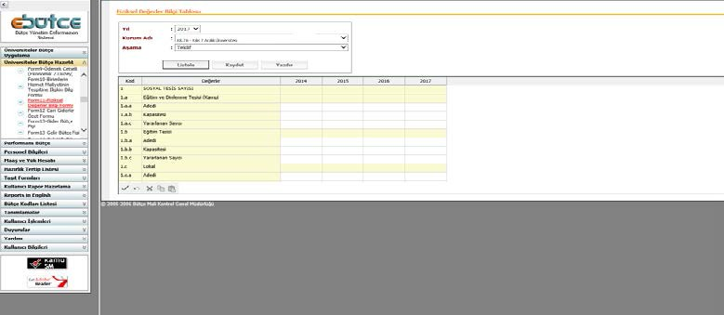
Bütçe Hazırlık Mevzuatı ve Dokümanları
Bütçe Hazırlama Rehberi
FORM -11 :FİZİKSEL DEĞERLER BİLGİ FORMU
Fiziksel Değerler Bilgi Formu e-bütçe sisteminden birim düzeyinde girilmediğinden Başkanlığımız internet adresinde duyurular kısmında forma ulaşabilirsiniz. İlgili form doldurularak Başkanlığımıza biriminiz tarafından teslim edilecek bütçe dosyasına eklenilecektir.

Slide 26

Bütçe Hazırlık Mevzuatı ve Dokümanları
Bütçe Hazırlama Rehberi
FORM -13 :GİDER BÜTÇE FİŞLERİ
Gider bütçe fişleri ekonomik sınıflandırmanın dördüncü düzeyinde doldurulacaktır.
Gider bütçe fişlerinde ödenek teklifi hesaplanırken birim maliyetin tespitine ilişkin
bilgi formunda (Form 10) belirtilen bilgiler dikkate alınacaktır.
01 Personel Giderleri ile 02 Sosyal Güv. Dev. Prim. Giderleri fişleri açıklama kısımları (01.4 -02.4 ve 01.3 ve 02.3 hariç) boş bırakılacak. 03 Mal ve Hizmet Alımı Gider fişleri ayrıntı şekilde doldurulacaktır.
Bütçe fişlerinin gerekçelerinde, genel ifadeler yerine hesaplamalara dayanan detaylı
bilgilere yer verilecektir.
Gider bütçe fiĢlerinin doldurulmasında kurumsal tavanlar esas alınacaktır.
Diğer yandan kurumsal tavanları aşan ihtiyaçlara ilişkin ilave ödenek teklifleri ile bu tekliflere ilişkin hesaplama ve açıklamalar gider bütçe fiş inde yer alan bölümlerde ayrıca gösterilecek ve Form 25 Tavan aşan Formuna eklenecektir.

Slide 27

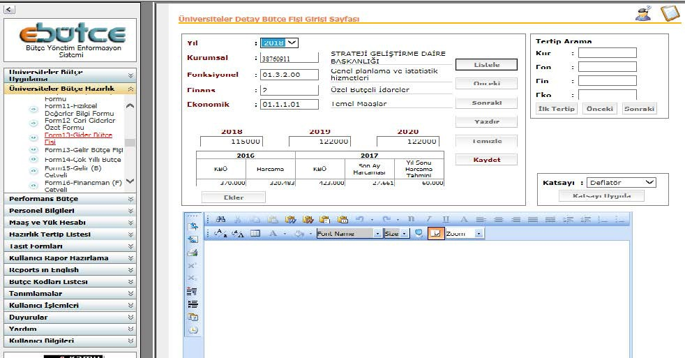
Bütçe Hazırlık Mevzuatı ve Dokümanları
Bütçe Hazırlama Rehberi
FORM -13 :GİDER BÜTÇE FORMU

Slide 28

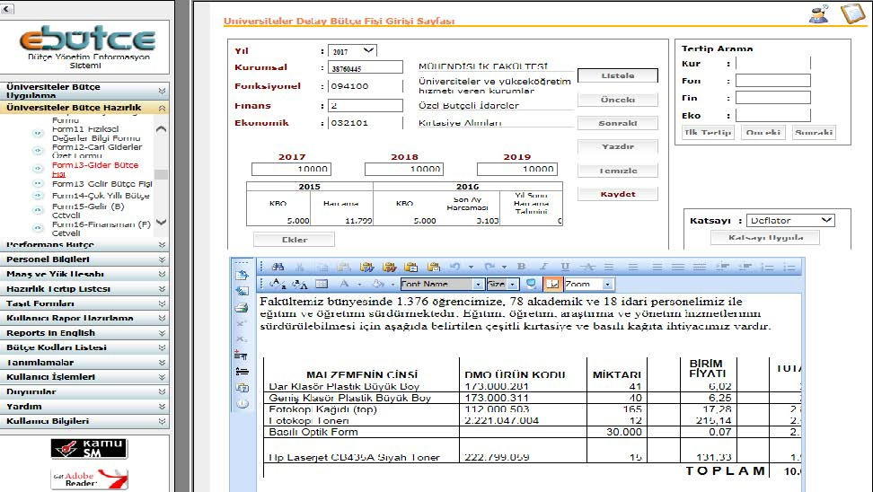
Bütçe Hazırlık Mevzuatı ve Dokümanları
Bütçe Hazırlama Rehberi
FORM -13 :GİDER BÜTÇE FORMU (ÖRNEK TABLO)

Slide 29

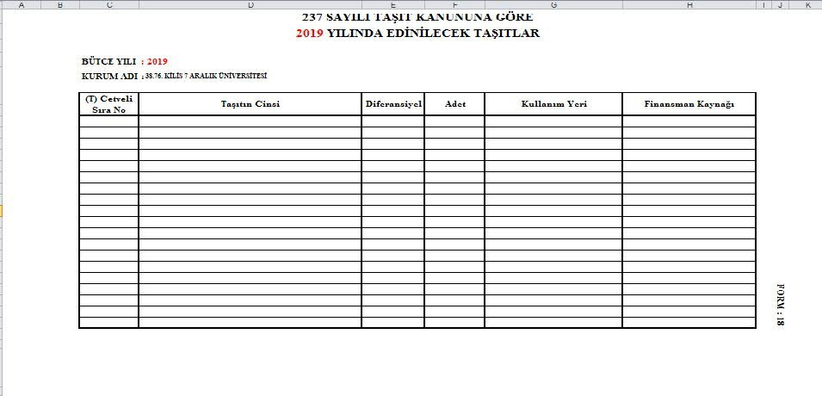
Bütçe Hazırlık Mevzuatı ve Dokümanları
Bütçe Hazırlama Rehberi
FORM -18 :237 SAYILI TAŞIT KANUNUNA GÖRE EDİNİLECEK TAŞITLAR
İMİD VE SKS tarafından doldurulacaktır. Ayrıca mail olarak excel formatında
bildireceklerdir.

Slide 30
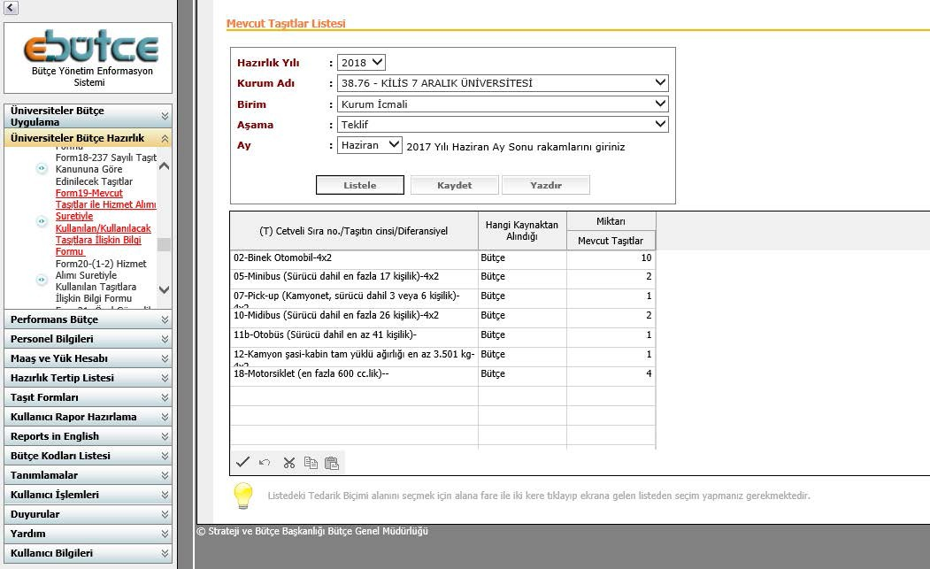
Bütçe Hazırlık Mevzuatı ve Dokümanları
Bütçe Hazırlama Rehberi
FORM -19:MEVCUT TAŞITLAR VE HİZMET ALIMI YOLUYLA KUL. TAŞITLAR
İMİD tarafından doldurulacaktır. Ayrıca mail olarak excel formatında bildirecektir.

Slide 31
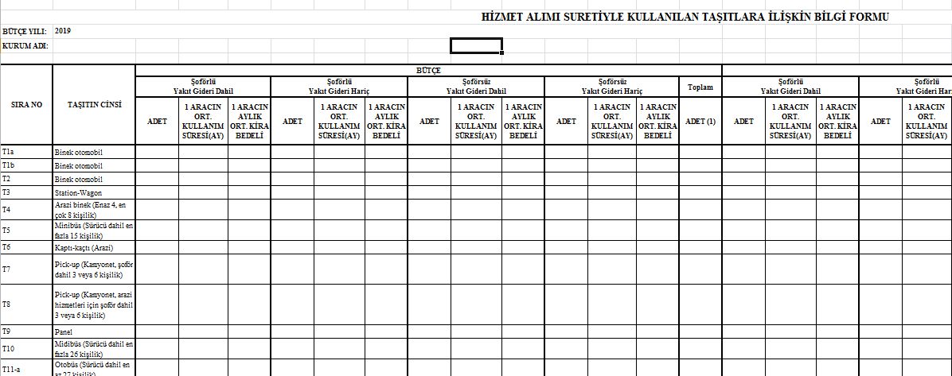
Bütçe Hazırlık Mevzuatı ve Dokümanları
Bütçe Hazırlama Rehberi
FORM -20/1:HİZMET ALIM SURETİYLE KULLANILAN TAŞITLARA İLİŞKİN
FORM

Slide 32
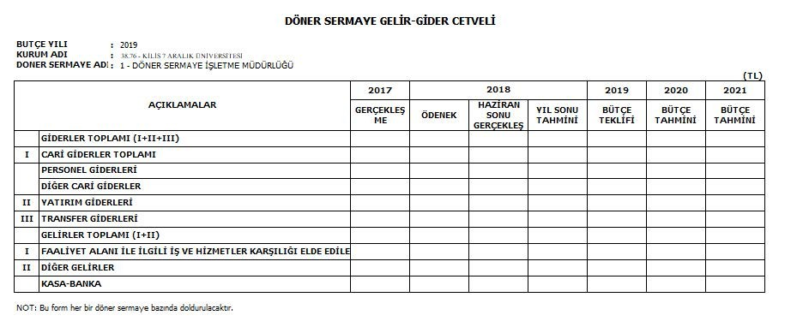
Bütçe Hazırlık Mevzuatı ve Dokümanları
Bütçe Hazırlama Rehberi
FORM -23:DÖNER SERMAYE GELİR GİDER CETVELİ
Döner Sermaye İşletme Müdürlüğü tarafından doldurulacaktır. Ayrıca mail olarak excel formatında bildirecektir.

Slide 33
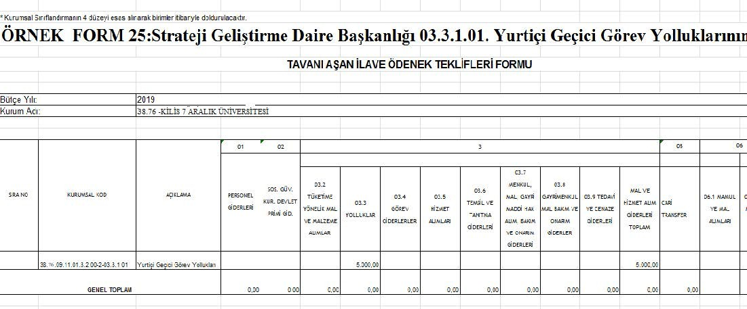
Bütçe Hazırlık Mevzuatı ve Dokümanları
Bütçe Hazırlama Rehberi
FORM -25/1:TAVAN AŞAN İLAVE ÖDENEK TEKLİF FORMU
Form 25/1 Tavan Aşan Formu Kurumsal Sınıflandırmanın 4. düzeyi esas alınarak
girilecektir.

Slide 34
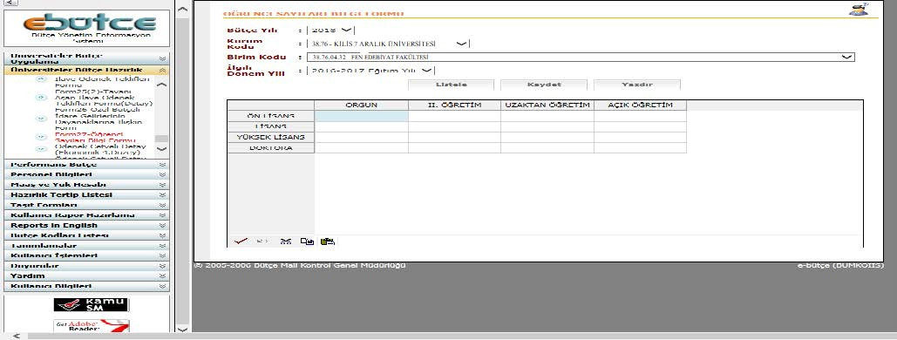
Bütçe Hazırlık Mevzuatı ve Dokümanları
Bütçe Hazırlama Rehberi
FORM -27: ÖĞRENCİ SAYILARI BİLGİ FORMU
➢Veriler 2017-2018 eğitim-öğretim yılı verileri olacak, ÖĠDB koordineli olarak yapılması uygun olacaktır.
➢Form 27 birim düzeyinde tüm akademik birimler tarafından doldurulacaktır.

Slide 35

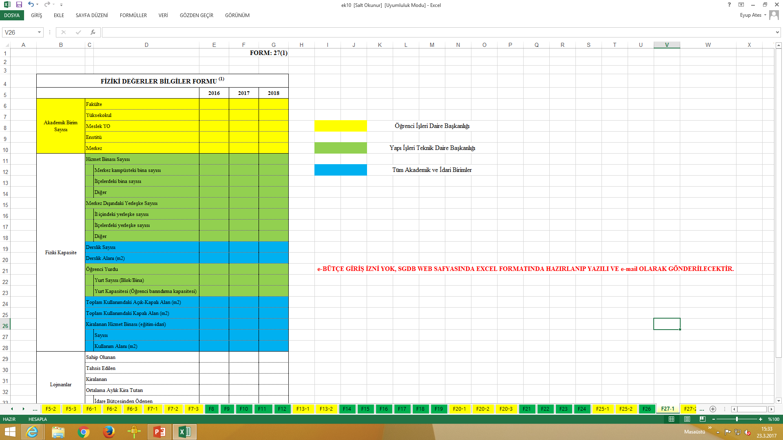
Bütçe Hazırlık Mevzuatı ve Dokümanları
Bütçe Hazırlama Rehberi
FORM -27-1: FİZİKİ DEĞERLER BİLGİ FORMU
Öğrenci İşleri , Yapı İ şleri ve İMİD tarafından doldurulacaktır. e–Bütçede giriş izni yok , excel formatında doldurularak mail adresine gönderilecektir.

Slide 36
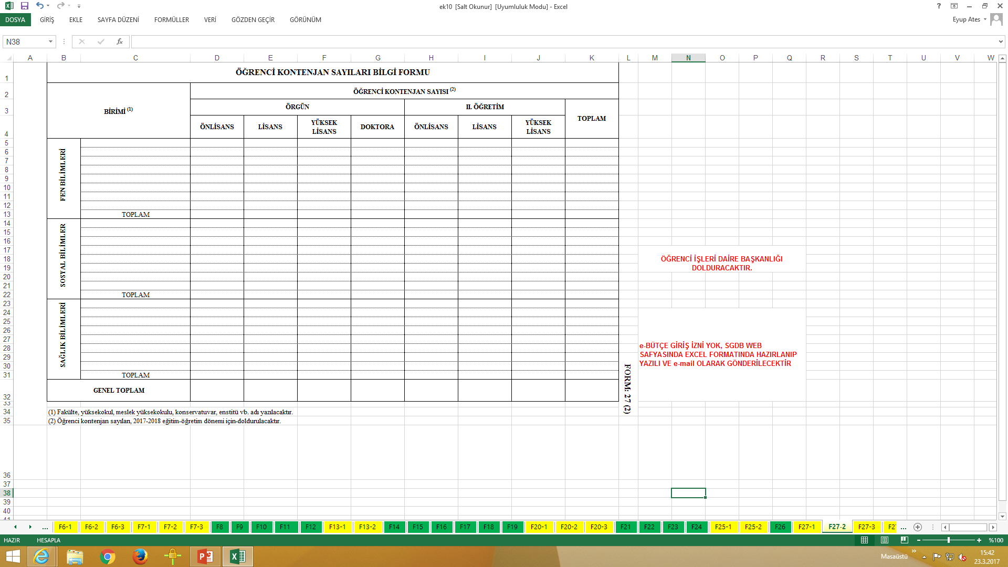
Bütçe Hazırlık Mevzuatı ve Dokümanları
Bütçe Hazırlama Rehberi
FORM -27/2: ÖĞRENCİ KONTENJAN SAYILARI BİLGİ FORMU
Öğrenci İşleri tarafından doldurulacaktır. e–Bütçede formatında doldurularak mail adresine gönderilecektir.
giriş
izni
yok , excel

Slide 37
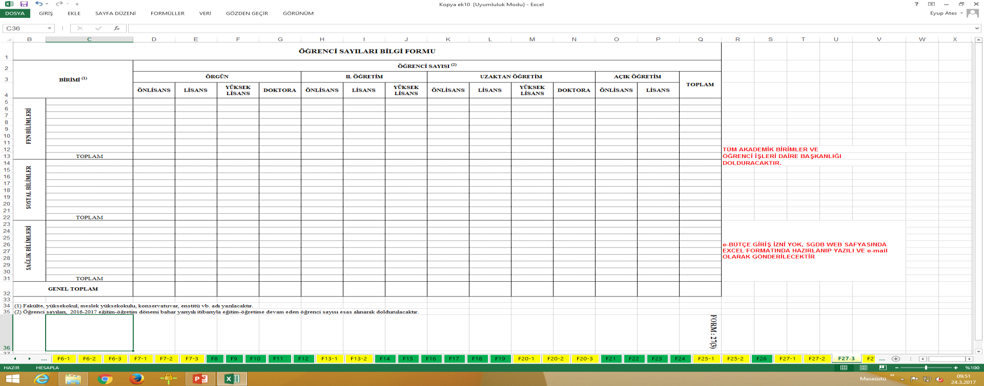
Bütçe Hazırlık Mevzuatı ve Dokümanları
Bütçe Hazırlama Rehberi
FORM -27/3: ÖĞRENCİ SAYILARI BİLGİ FORMU
Öğrenci İşleri tarafından doldurulacaktır. e–Bütçede
formatında doldurularak mail adresine gönderilecektir.
giriş
izni
yok , excel

Slide 38

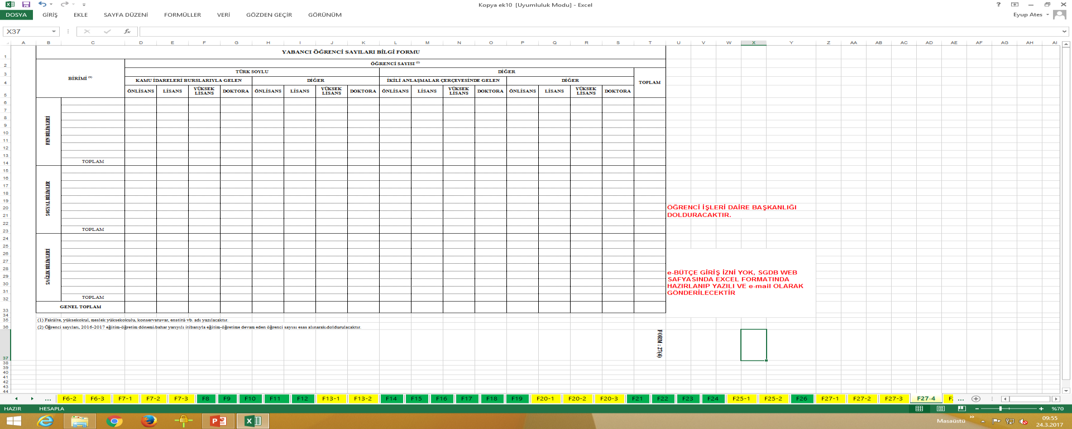
Bütçe Hazırlık Mevzuatı ve Dokümanları
Bütçe Hazırlama Rehberi
FORM -27/4: YABANCI ÖĞRENCİ SAYILARI BİLGİ FORMU
Öğrenci İşleri tarafından doldurulacaktır. e–Bütçede
formatında doldurularak mail adresine gönderilecektir.
giriş
izni
yok , excel

Slide 39
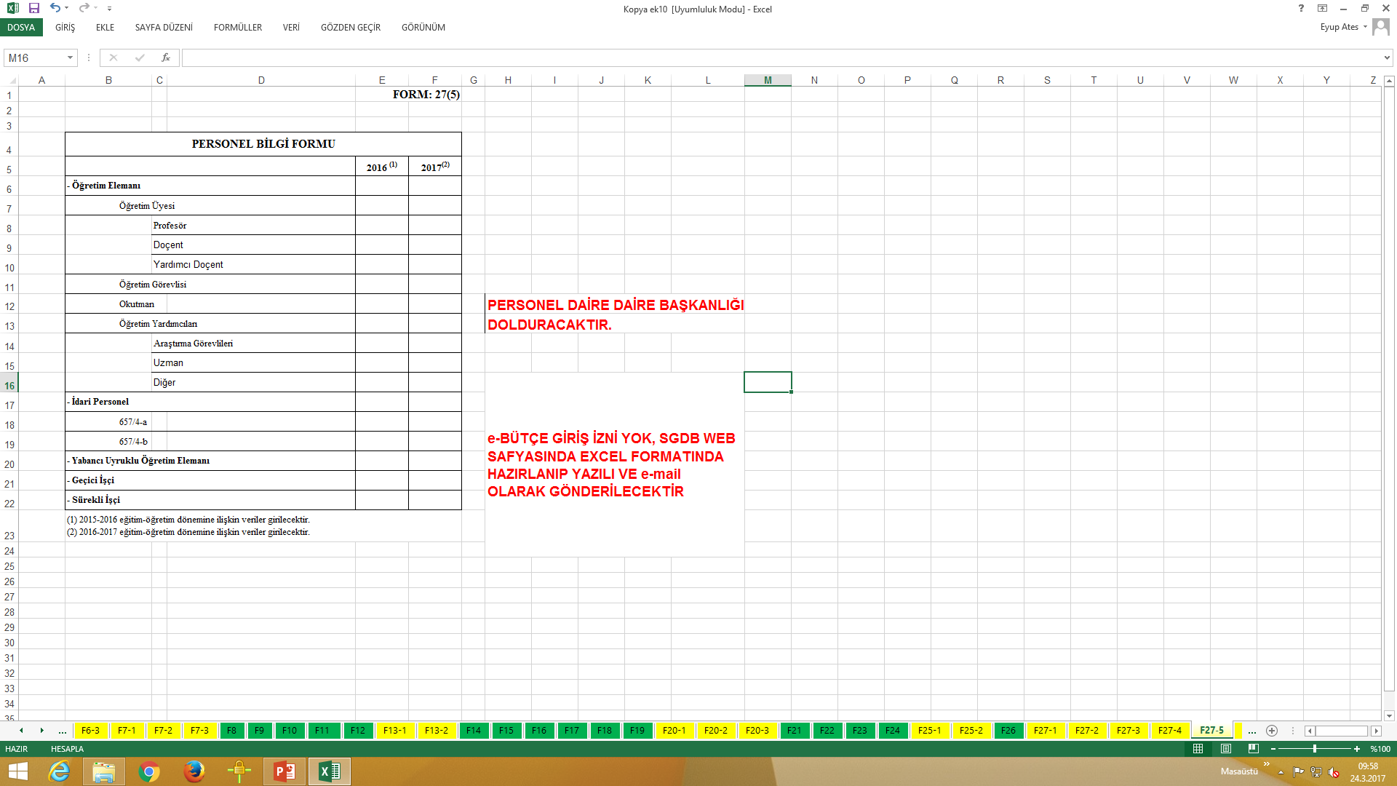
Bütçe Hazırlık Mevzuatı ve Dokümanları
Bütçe Hazırlama Rehberi
FORM -27/5: PERSONEL BİLGİ FORMU
Personel Dai. Bşk. tarafından doldurulacaktır. e–Bütçede giriş izni yok , excel formatında doldurularak mail adresine gönderilecektir.

Slide 40
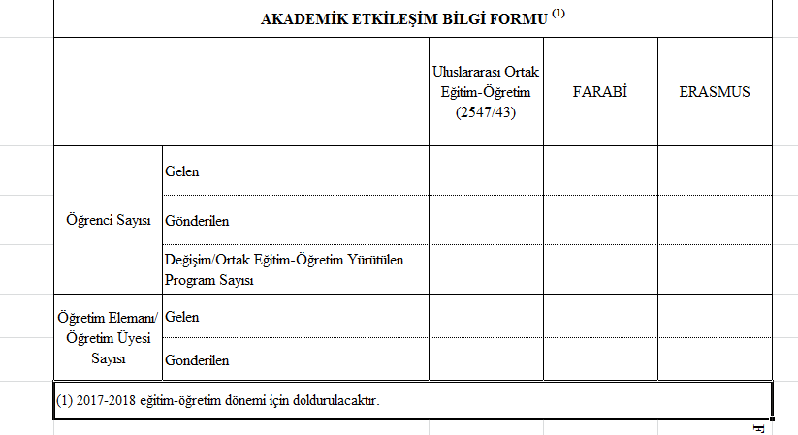
Bütçe Hazırlık Mevzuatı ve Dokümanları
Bütçe Hazırlama Rehberi
FORM -27/6: AKADEMİK ETKİLEŞİM BİLGİ FORMU
Uluslararası İlişkiler tarafından doldurulacaktır. e–Bütçede giriş izni yok , excel formatında doldurularak mail adresine gönderilecektir.

Slide 41
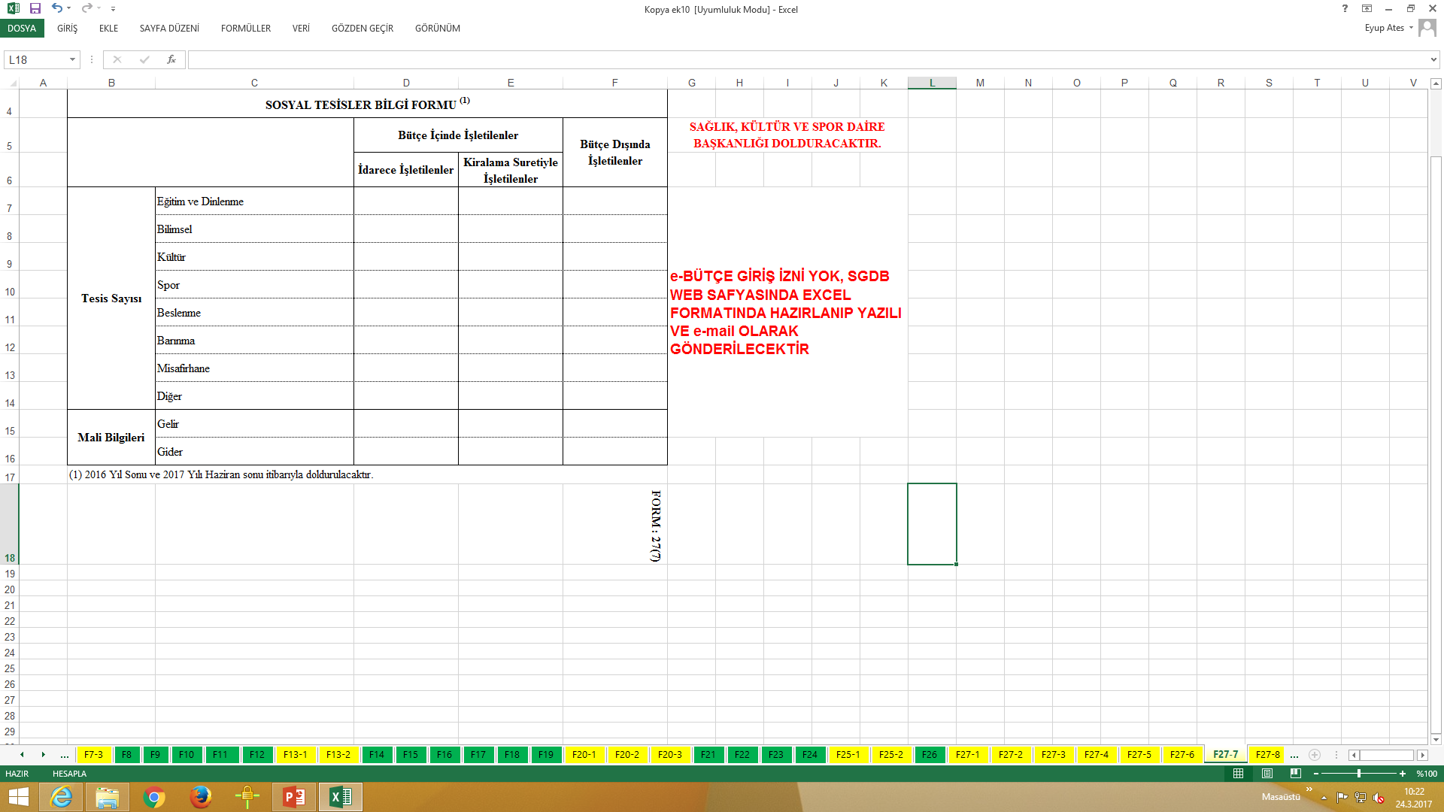
Bütçe Hazırlık Mevzuatı ve Dokümanları
Bütçe Hazırlama Rehberi
FORM -27/7: SOSYAL TESİSLER BİLGİ FORMU
SKS tarafından doldurulacaktır. e–Bütçede giriş izni yok doldurularak mail adresine gönderilecektir.
, excel formatında

Slide 42
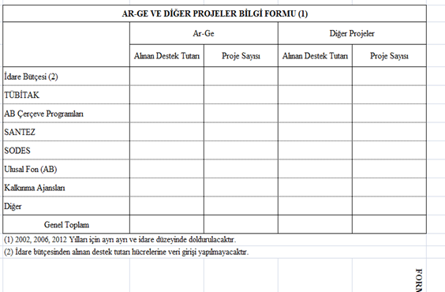
Bütçe Hazırlık Mevzuatı ve Dokümanları
Bütçe Hazırlama Rehberi
FORM -27/8: AR-GE VE DİĞER PROJELERLE İLGİLİ BİLGİ FORMU
BAP tarafından doldurulacaktır. e–Bütçede giriş izni yok , excel formatında doldurularak mail adresine gönderilecektir.

Slide 43
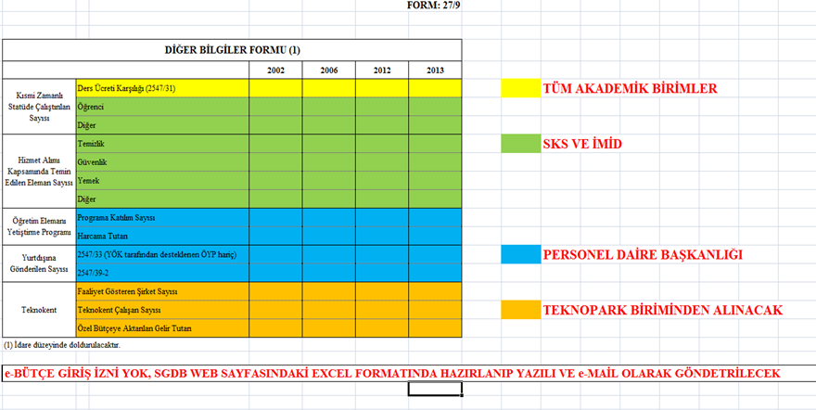
Bütçe Hazırlık Mevzuatı ve Dokümanları
Bütçe Hazırlama Rehberi
FORM -27/9: DİĞER BİLGİLER FORMU

Slide 44
Bütçe Hazırlık Mevzuatı ve Dokümanları
Sonuç ve Değerlendirme
2019 yılı bütçe hazırlama doğrultusunda e bütçe sistemine girilmesi gereken formlar şunlardır:
Yıl sonu harcama tahmini
Form-1 (Hizmet Gerekçesi ve Hedefleri)
Form-10 (Birimlerin Hizmetlerine İlişkin Bilgi Formu)
Form-13 (Gider Bütçe Fişleri)
Form-25/1 (Tavan Aşan Formu)
Form-27 (Öğrenci Sayıları Bilgi Formu)
Başkanlığımıza biriminizce hazırlanacak bütçe dosyasında bulunması gereken formlar aşağıda
belirtilmektedir.
İstenen Bilgiler Formları (Ders Ücreti Karşılığı vs.)
Form-1
Form-10
Form-11
Form-13
Form-25
Form-27

Slide 45
TEŞEKKÜRLER….
STRATEJİ GELİŞTİRME DAİRE BAŞKANLIĞI
Mehmet TÜFEKÇİ
Daire Başkanı
Bedir TAŞDEMİR
Şube Müdür V.
İbrahim Halil ÜNLÜ
Memur

